Slide 1
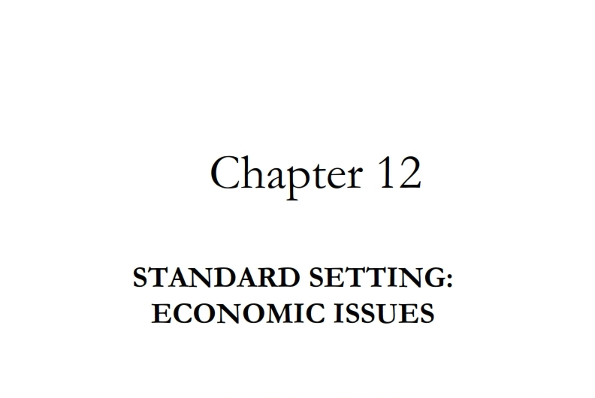
FAKULTAS EKONOMI DAN BISNIS
UNIVERSITAS ESA UNGGUL

Slide 3
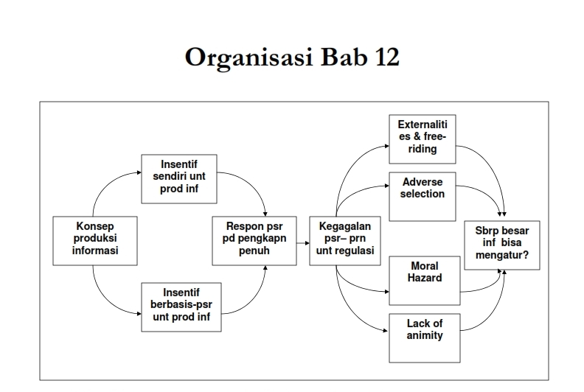

Slide 18
SEKIAN DAN TERIMA KASIH

